Slide 1
Agenda
Zielbestimmung
Produkteinsatz
Produktübersicht (Architektur), was passiert wo
Datenmodell (vorläufig, klassendiagramm, datenbankschema)
Produktleistungen
Qualitätskriterien
Arbeitsaufteilung
Zeitplan

Slide 2
2. Produkteinsatz
Das Produkt dient der Verwaltung von Auktionen, von eigenen Büchern, CDs, DVDs und Ähnlichem. Die Verwaltung und Analyse der Angebotenen Artikel soll dabei vereinfacht werden.
Momentan erfolgt die Organisation mit einer Tabellenverwaltung, durch das Programm soll der Vorgang der Organisation beschleunigt werden, ebenso können nun mehrere Nutzer gleichzeitig ein unterschiedliches Sortiment haben.

Slide 3
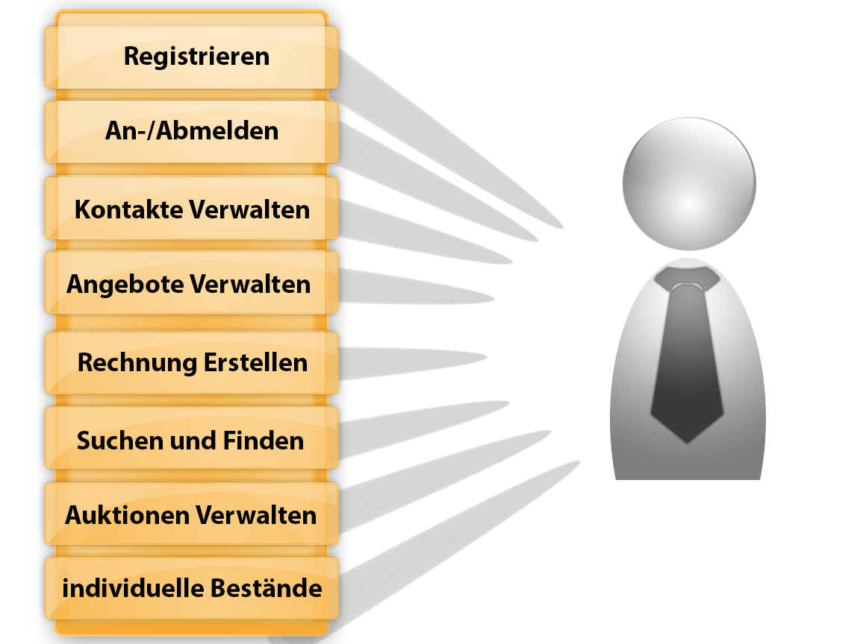
3. Produktübersicht

Slide 4
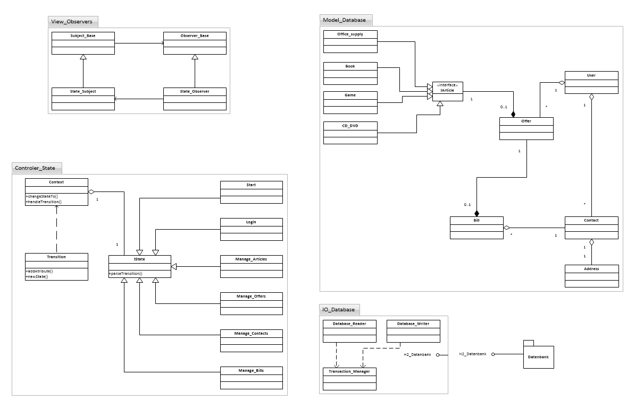
4. Datenmodell (UML-Übersicht)

Slide 5
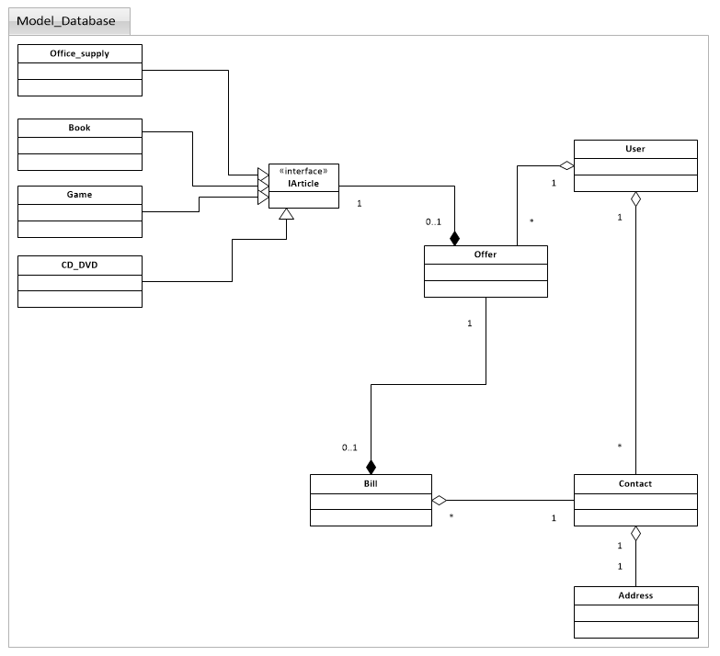
4. Datenmodell (UML-Model)

Slide 6
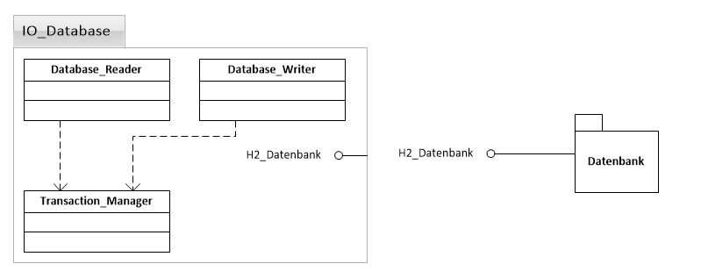
4. Datenmodell (UML-Model)

Slide 7
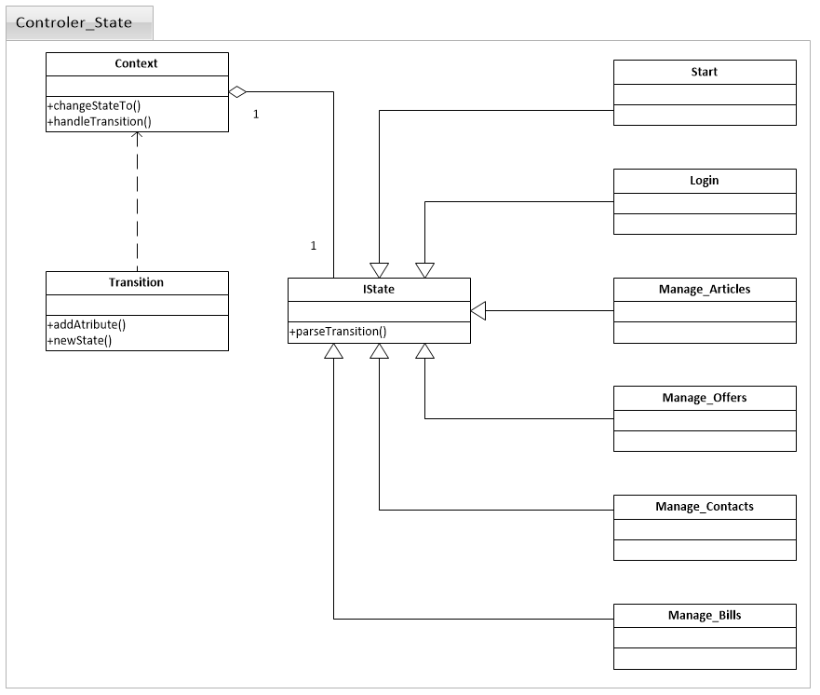
4. Datenmodell (UML-Controler)

Slide 8
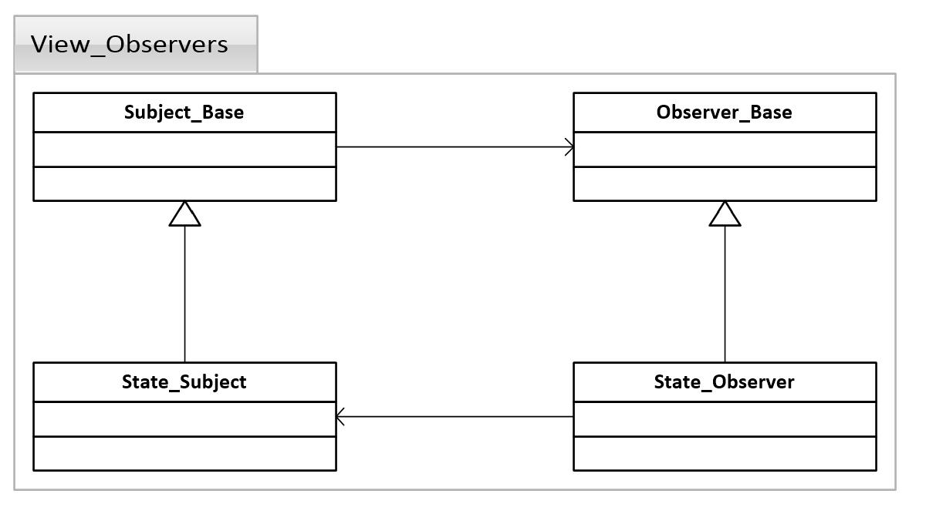
4. Datenmodell (UML-View)

